Slide 1
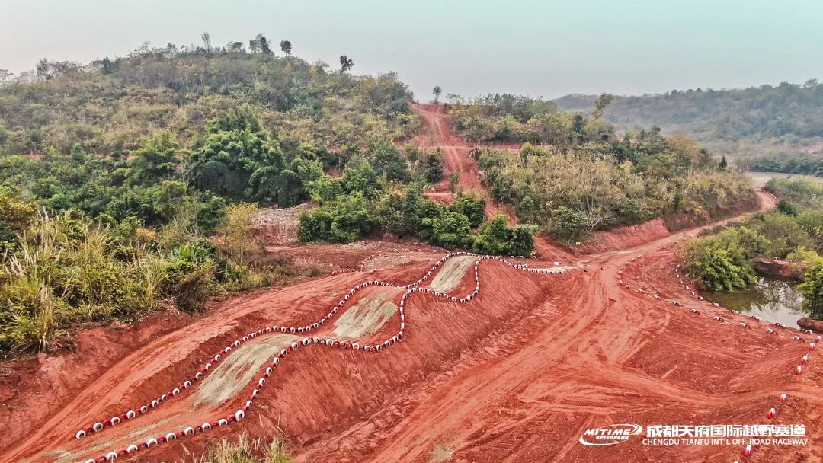
成都天府越野场地
成都天府越野场地，位于成都东部新区简州新城吉利学院旁，是一个集汽车运动、汽车文化、汽车旅游、越野汽车改装等多项功能为一体的大型越野赛道，场地为专业的越野及SUV测试体验场地，赛道全长约为2.5千米，包括三连驼峰、侧坡、浮桥、轮胎路、S弯道、Z字路、乱石路、好汉坡、高速弯、超窄路、交叉轴、炮弹坑、单边桥、枕木路十四个项目，赛道可根据厂商需求做出各角度订制障碍，从而检验车辆越野性能。

Slide 2
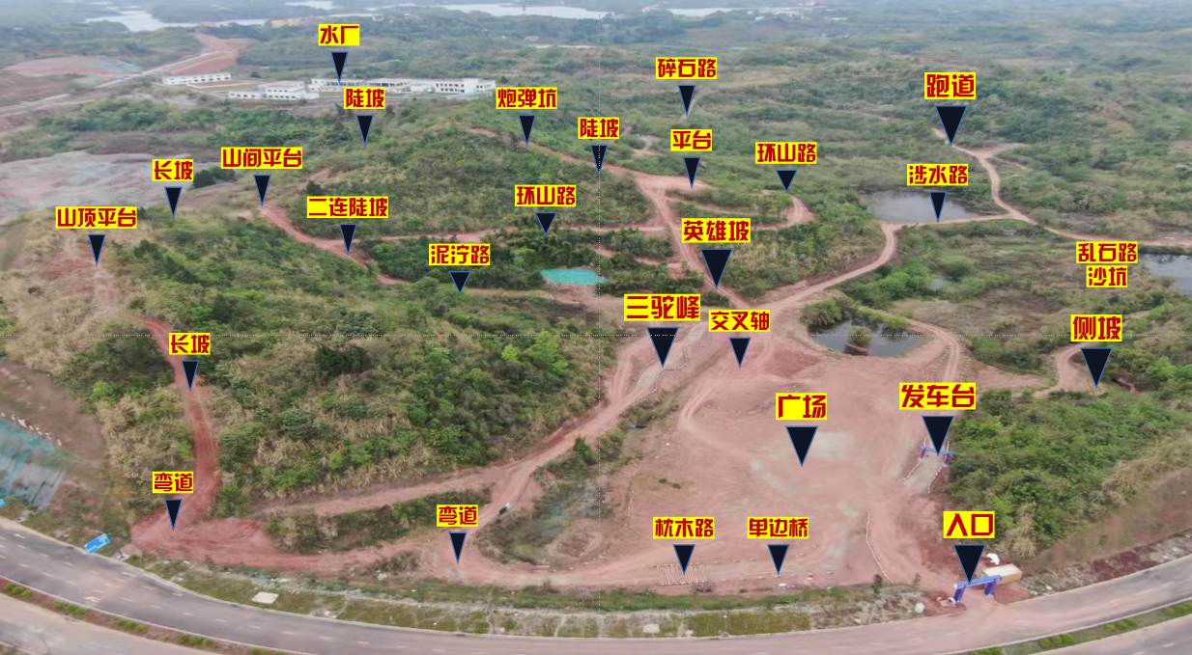
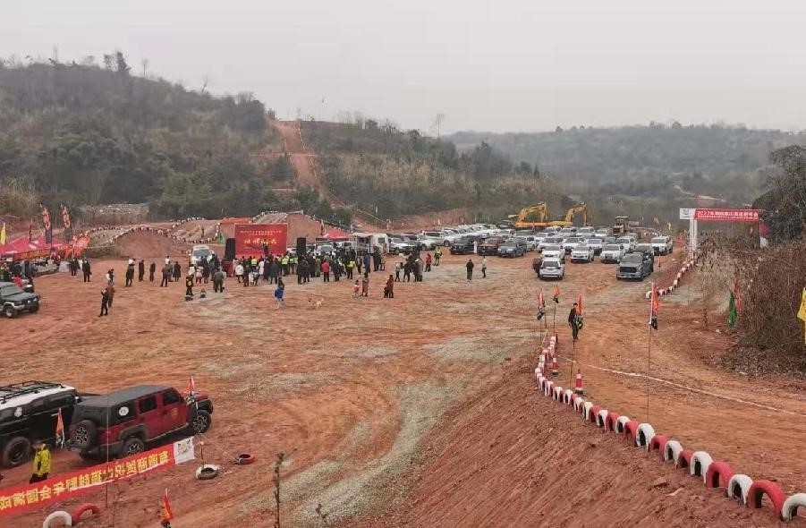
场地费用：3万/天
场地面积：赛道全长约为2.5千米
供电供水：380V/220V 接水方便
配套设施：停车位 固定洗手间

Slide 3
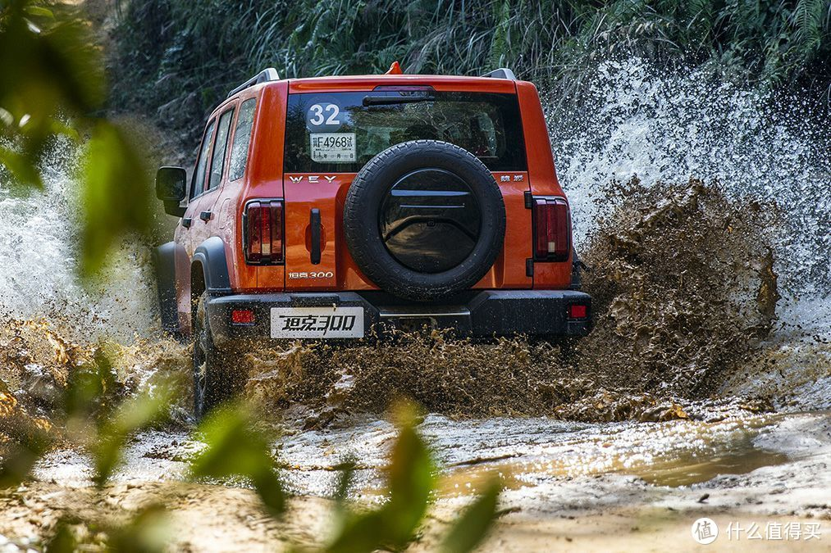
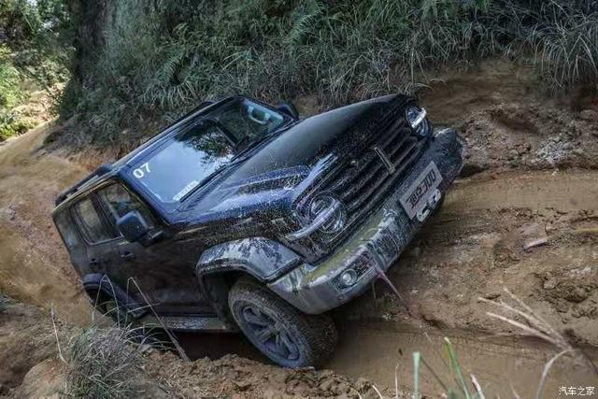
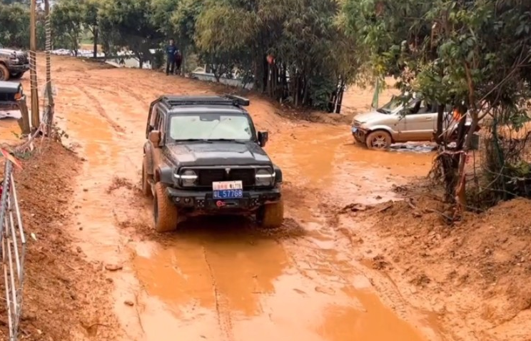
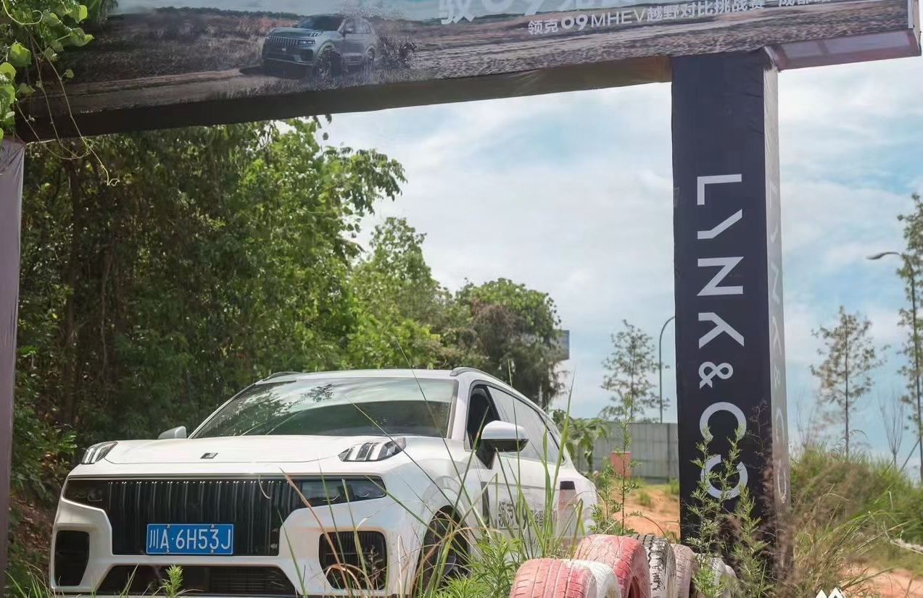
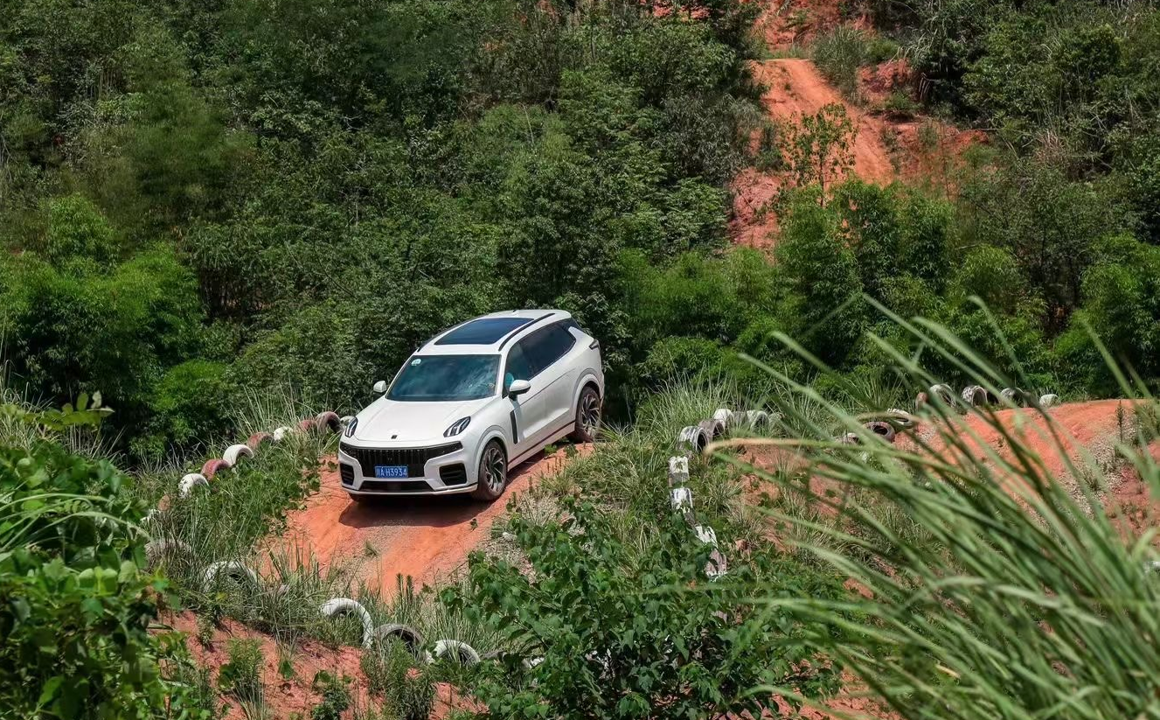
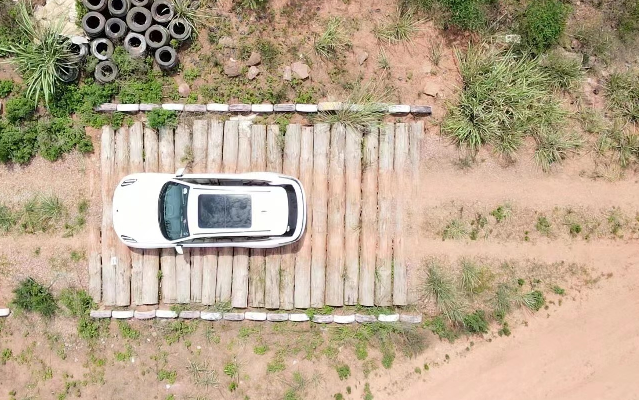
坦克300 越野试驾
坦克300 越野试驾
坦克300 越野试驾
领克09 越野活动
领克09 越野活动
领克09 越野活动

